Slide 1
METODOLOGÍA DE LA INVESTIGACIÓN SOCIAL, 2026
Práctico 8
Docente: Lucia Morales
Tacuarembó
26 de mayo

Slide 2
Práctico de hoy
Autoevaluación
Tipo de diseños

Slide 3


Metodología de la Investigación Social:
Autoevaluación 2
Esta evaluación no genera una calificación que se considere para aprobar el curso. Pero tiene la función de darte la oportunidad de pensar qué, cuánto y cómo está aprendiendo en este curso. Los mismos temas serán evaluados en el parcial 2.
Temas evaluados: problema de investigación, preguntas e hipótesis, universo/población/unidad de análisis, variables, tipos de variables, tipos de diseño y validez.(Construido a partir de los teóricos 4, 5, 6, 7 y 8 del curso).

Slide 4

Breve repaso sobre Diseño

Slide 5
Según el objetivo | ¿Qué quiero hacer?
Exploratorio | Examinar un tema poco estudiado
Descriptivo | Especificar propiedades, características, rasgos, tendencias, etc.
Correlacional | Encontrar que determinadas variables están asociadas.
Explicativo | Establecer relaciones causales entre variables.
Según el tipo de dato que voy a manejar | El dato está expresado en forma numérica o narrativa, gráfica, discursiva, etc.
Cuantitativo | Manejo datos con expresión numérica. “Cuentas”
Cualitativo | Manejo datos con expresión lingüística y/o gráfica, audiovisual, etc.: discurso, narrativa, fotos, videos, etc. “Cuentos”
Mixto | Contempla ambos tipos de datos: numéricos y no numéricos.
Diseños: varios criterios

Slide 6
Según el rol de la variable “tiempo” | La variable tiempo ¿es parte de la explicación?
Transeccional | No lo es.
Longitudinal | Si lo es.
Diseños: varios criterios
Según el grado de manipulación de variables | ¿Qué puedo manipular y controlar?
Experimental | Control total de las variables
Cuasi experimental | Cierto grado de manipulación de variables.
Pre-Experimental o No experimental | Mínimo control o ausencia de control

Slide 7
Cuasiexperimento
Diseños experimentales
Los diseños cuasiexperimentales también manipulan deliberadamente, al menos, una variable independiente para observar su efecto sobre una o más variables dependientes.
En los diseños cuasiexperimentales, los sujetos no se asignan al azar a los grupos ni se emparejan, sino que dichos grupos ya están conformados antes del experimento: son grupos intactos (la razón por la que surgen y la manera como se integraron es independiente o aparte del experimento).
Los diseños experimentales manipulan intencionalmente una o más variables independientes, para analizar las consecuencias que la manipulación tiene sobre una o más variables dependientes, dentro de una situación de control para el investigador (Hernández Sampieri, et al, 2014, p.129).

Slide 8

Otros posibles diseños:
Diseño no experimental
Investigación-acción
Estudios de caso
Desing-based research

Slide 9
Diseños NO Experimentales
Estudios que se realizan sin la manipulación deliberada de variables y en lo que sólo se observan los fenómenos en su ambiente natural para analizarlos (Hernández Sampieri, et al, 2014:152)
No se genera ninguna situación, sino que se observan los fenómenos y situaciones ya existentes, no provocadas intencionalmente.
Percepción de trabajadores sobre el clima laboral en una empresa.
Uso de inteligencia artificial por estudiantes para realizar tareas académicas.
Participación juvenil en actividades deportivas.
Consumo de comida rápida en jóvenes de entre 18 y 25 años

Slide 10
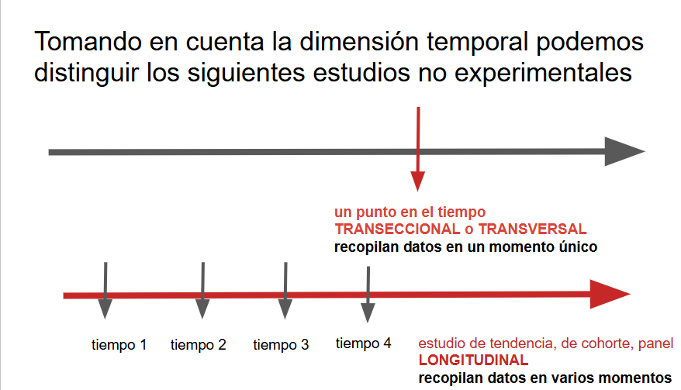

Slide 11
Estudios Longitudinales: cohorte, panel o tendencia
Tipo de estudio longitudinal | ¿Qué hace? | Característica principal | Ejemplo
Tendencia | Analiza cambios generales en una población a lo largo del tiempo | Se estudian diferentes personas en cada medición, pero pertenecen a la misma población | Estudiar la evolución del consumo de plataformas de streaming en adolescentes uruguayos durante diez años.
Cohorte | Estudia a un grupo con una característica común durante distintos momentos del tiempo | Se sigue a personas que comparten una condición o experiencia común | Investigar la trayectoria laboral de jóvenes que egresaron de UTU en 2025 y observar su inserción laboral durante cinco años.
Panel | Estudia exactamente a las mismas personas en diferentes momentos temporales | Los mismos participantes son evaluados repetidamente | Aplicar anualmente encuestas al mismo grupo de docentes para estudiar cómo cambian sus percepciones sobre inteligencia artificial en educación.
Tendencia → cambia la muestra, se mantiene la población.
Cohorte → cambia la muestra, pero todos comparten una característica común.
Panel → siempre son las mismas personas.
Hernández Sampieri, et al (2014)

Slide 12
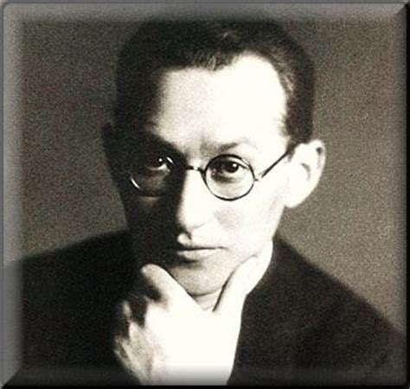
Investigación-acción
El término investigación acción fue utilizado por primera vez por el psicólogo Kurt Lewin en la década de los 40 – en su estudio: se trataba de modificar los hábitos alimenticios de la población ante la escasez de determinados artículos; tiene pues su origen en la gestión pública (Gollete y Lessard-Hébert, 1988)
“El objetivo de estos trabajos era resolver problemas prácticos y urgentes, adoptando los investigadores el papel de agentes de cambio, en colaboración directa con aquellas personas a quienes iban destinadas las propuestas de intervención” (Suárez, M. 2002:1)
En estos primeros momentos ya se vislumbran algunos de los rasgos característicos de la i-a: el conocimiento, la intervención, la mejora, la colaboración. Lewin defiende la idea de compatibilizar la creación de conocimientos científicos en el ámbito social con la intervención directa, siempre con la colaboración de la comunidad implicada (Suárez, M. 2002:1)

Slide 13
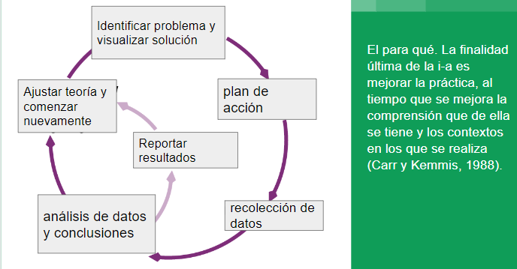

Slide 14
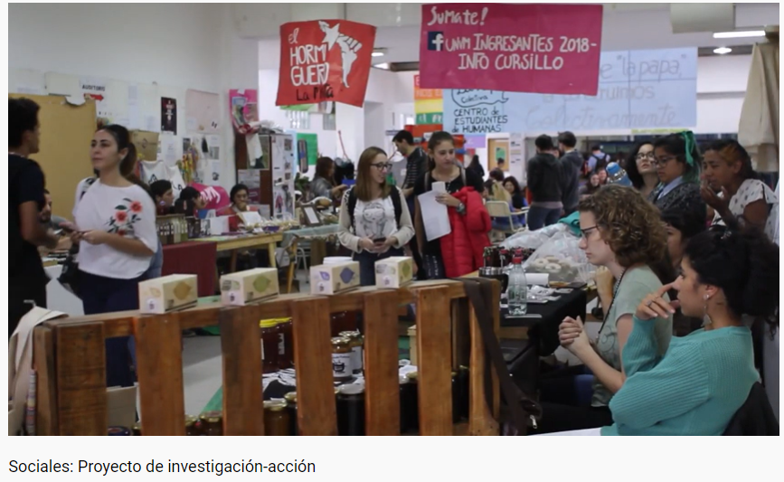
Ejemplo
“Proyecto Economía Social y Solidaria” de la Universidad Nacional de Villa María (Argentina). Se investiga respecto a la economía social, se busca reflexionar sobre las prácticas que consumo mediante la investigación- acción.
https://www.youtube.com/watch?v=0dymWgTOiMU

Slide 15
Estudio de caso
Bajo el nombre de “estudios de caso” se agrupa un amplio y variado conjunto de diseños cuya característica más saliente es focalizarse en una o en unas pocas unidades de análisis, que se definen como singulares, y que se analizan dentro de un contexto que también se define como singular.
Un estudio de caso es una pregunta empírica que investiga un fenómeno contemporáneo dentro de su contexto de vida real, sobre todo cuando los límites entre el fenómeno y contexto no son claramente evidentes.
Una o en unas pocas unidades de análisis, que se definen como singulares, por excepcionales o típicas.
Se analizan dentro de un contexto que también se define como singular.

Slide 16
Los casos suelen ser sistemas más que individuos: familias, barrios, organizaciones, localidades, programas de política, países, revoluciones, etc. Se reconocen, además, condicionadas o influenciadas por unidades de un nivel de análisis más general: como pueden ser las familias en los barrios, las organizaciones en sectores institucionales o mercados, las localidades en regiones, etc.
El o los casos estudiados son cuidadosamente seleccionados pero en un sentido muy distinto al experimental: Se resalta la singularidad, excepcionalidad (sea por lo raro, o lo “típico”)
Técnicas de recolección de datos:
Se pueden combinar varias técnicas de relevamiento. Los estudios de casos pueden ser cualitativos, cuantitativos y mixtos.

Slide 17
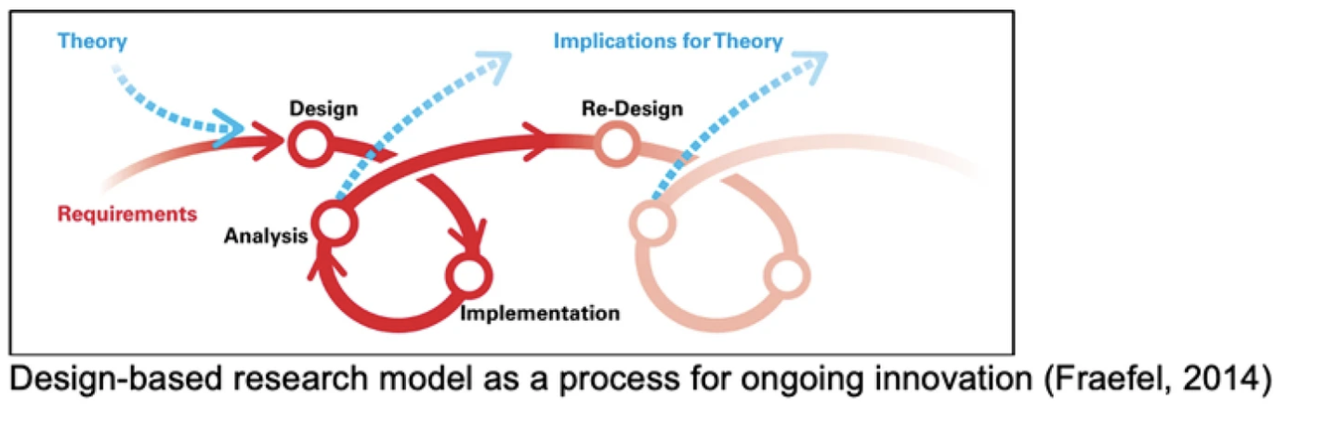
Design-Based Research: investigación basada en el diseño
“En el Design-Based Research, investigar y diseñar ocurren al mismo tiempo. El investigador crea una propuesta para resolver un problema real —por ejemplo una estrategia didáctica, una actividad o una herramienta—, la prueba en la práctica, analiza qué funciona y qué no, la modifica y vuelve a probarla.
“Design-Based Research, o Investigación Basada en el Diseño, es un enfoque donde se diseñan y evalúan intervenciones en contextos reales mediante ciclos sucesivos de mejora.”
Trabaja en contextos reales,
Combina producción teórica y mejora práctica,
Utiliza ciclos iterativos,
Suele integrar métodos cualitativos y cuantitativos.
Es generalmente interdisciplinario

Slide 18
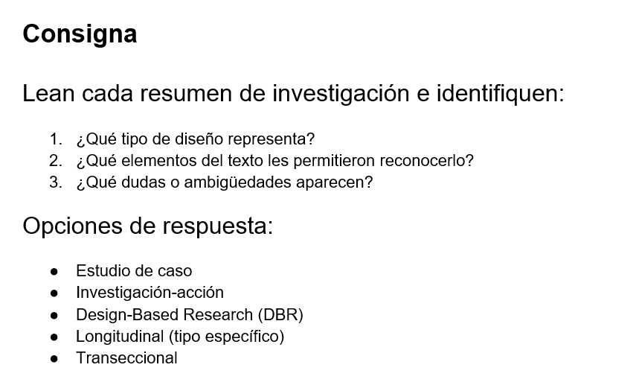
Actividades
Discuten:
¿Qué diferencia DBR de investigación-acción?
¿Qué distingue un estudio de caso de un longitudinal?
¿Puede un estudio ser longitudinal y estudio de caso a la vez?

